Slide 1
Binnenvaart

Slide 2
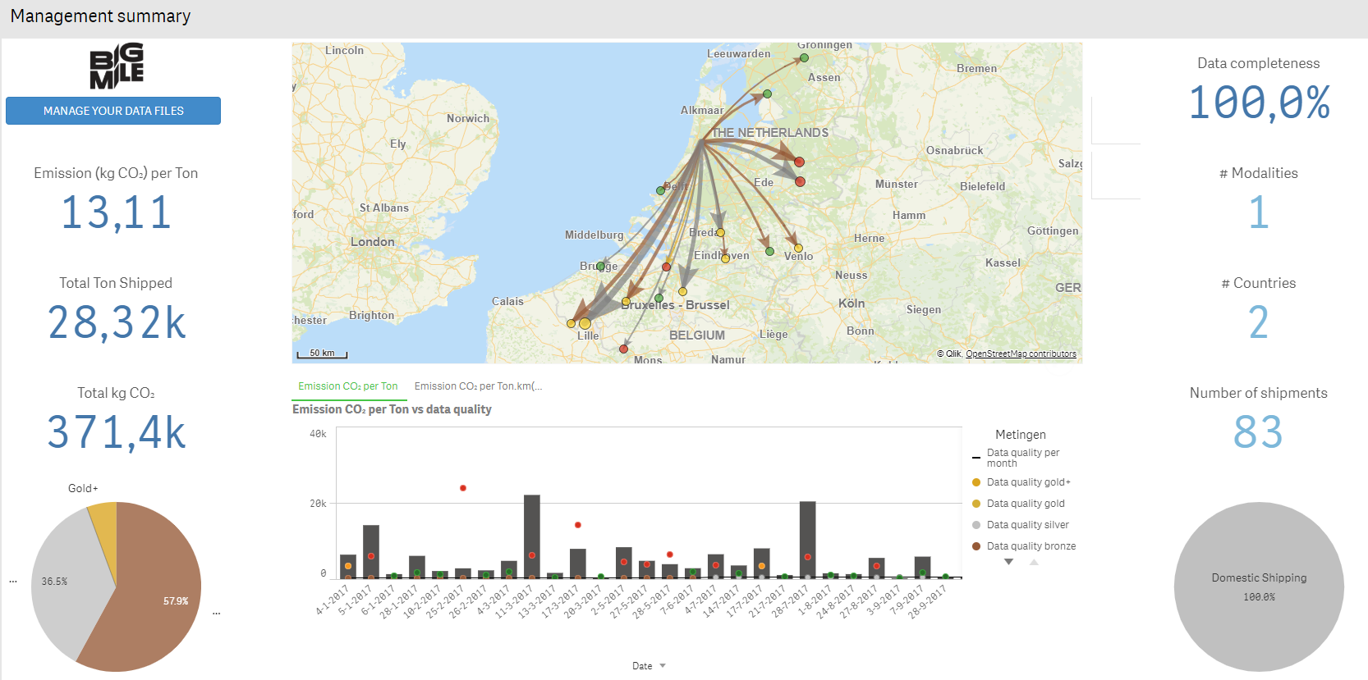
Transport, het lijkt zo simpel Waar is nog winst te behalen?
Tijd
Kosten
Emissies
Notes:
Transport, het lijkt zo simpel.
Iets van A naar B verplaatsten. Hoe slim doe je dat?
Waar is er nog winst te halen?
Laten we het eenvoudig maken >>
Gebruik de echte gegevens uit de praktijk, en vertaal die naar een vorm die heel veel inzicht geeft:
Wat is er vervoerd, van waar naar waar, hoeveel, bijv per container
Hoeveel brandstof gebruikt in dezelfde periode
Dat hebben we uitgewerkt tot een heel systeem, wat de transporteur en verlader veel inzicht geeft, en haar klanten.
Slide uitleggen

Slide 3
Wat betekent dat concreet? Bijvoorbeeld containervaart
Aansluiten bij de praktijk, we werken met de beschikbare data:
Informatie uit stuwagepakket (van, naar, hoeveel)
Combineren met brandstofgegevens (diesel bunkeren)
Voorbeelden:
Swinkels
BCTN
Notes:
Voorbeelden:
Swinkels: Stromen in kaart brengen / vol-leeg / bundelen
BCTN % lege containers klant naar terminal en/of haven

Slide 4
Uitkomsten analyse Wat zie je nu?
Notes:
Van highlevel informatie, tot het bekijken van 1 lading, 1 klant, 1 dag, 1 trip
Onderaan ziet u de klantnamen, hier kunt u ook een dienstverlener, lane/route, land / regio selecteren.
Dan nog verder inzoomen door selecties aan linkerzijde.
Daarna periode en land kiezen

Slide 5
Ontdek je eigen data Selectie mogelijkheden?

Slide 6
Uitkomsten analyse Wat zie je nu?
Notes:
Gemiddelde uitstoot per eenheid, je eigen eenheid/lading
Om trends te zien in de tijd, en specifiek 1 klant, 1 type transport of 1 dienstverlener of 1 bestemming te bekijken.
Dwarsdoorsnedes, blauwe knoppen

Slide 7
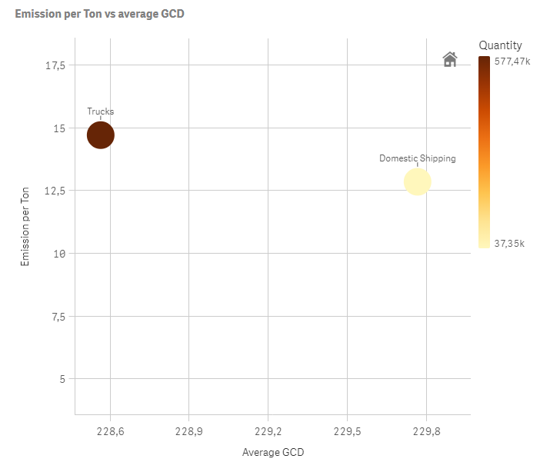
Uitkomsten analyse Wat zie je nu?
Notes:
CO2 flows tussen landen, icm met modaliteit. Meteen met KPI.
Je kunt eenvoudig doorklikken op bepaalde landen / stromen, de KPI’s veranderen mee.

Slide 8
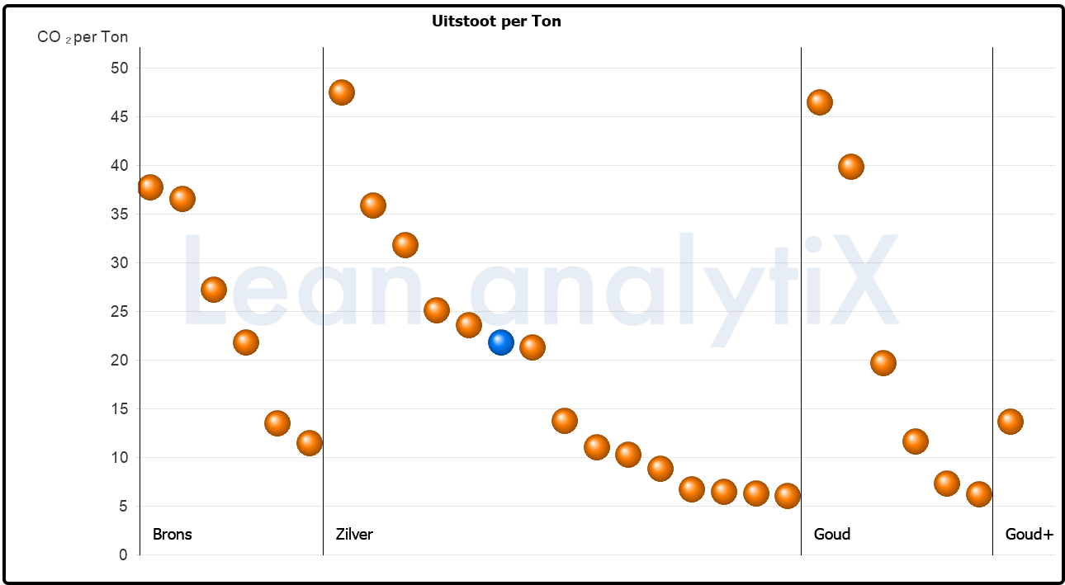
Benchmark t.o.v. markt Wat zie je nu?
Notes:
Deelnemen aan een anonieme benchmark, in de ideale wereld met 10 vergelijkbare bedrijven. Anders getoond tov de markt. Gebaseerd op 1 jaar data, in combinatie met datakwaliteit

Slide 9
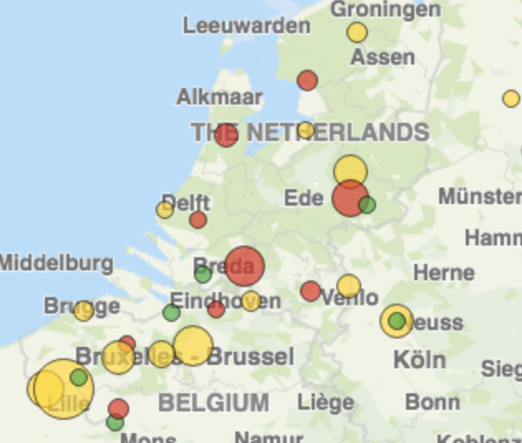
Uitkomsten analyse Wat zie je nu? Maps/bollenplaat

Slide 10
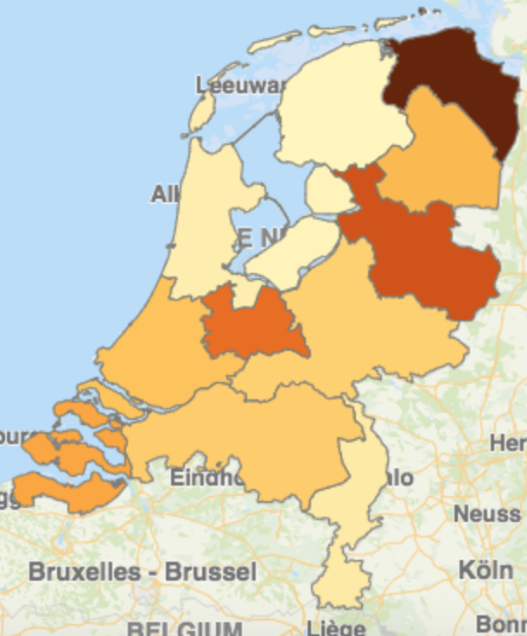
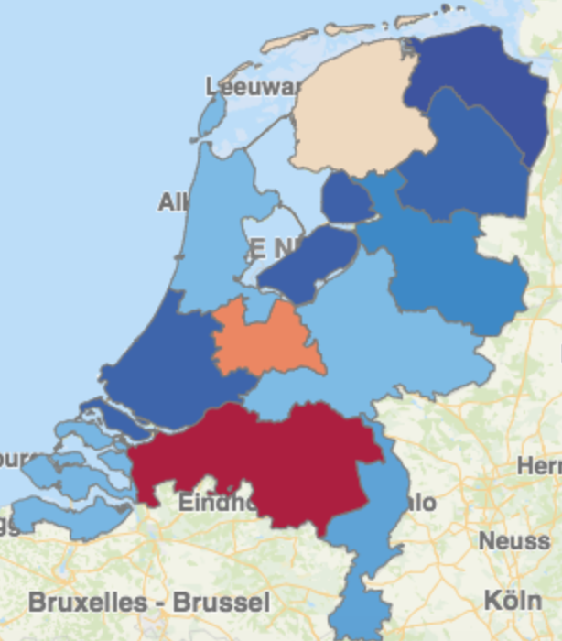
Uitkomsten analyse Wat zie je nu? Hotspots belading en kosten

Slide 11
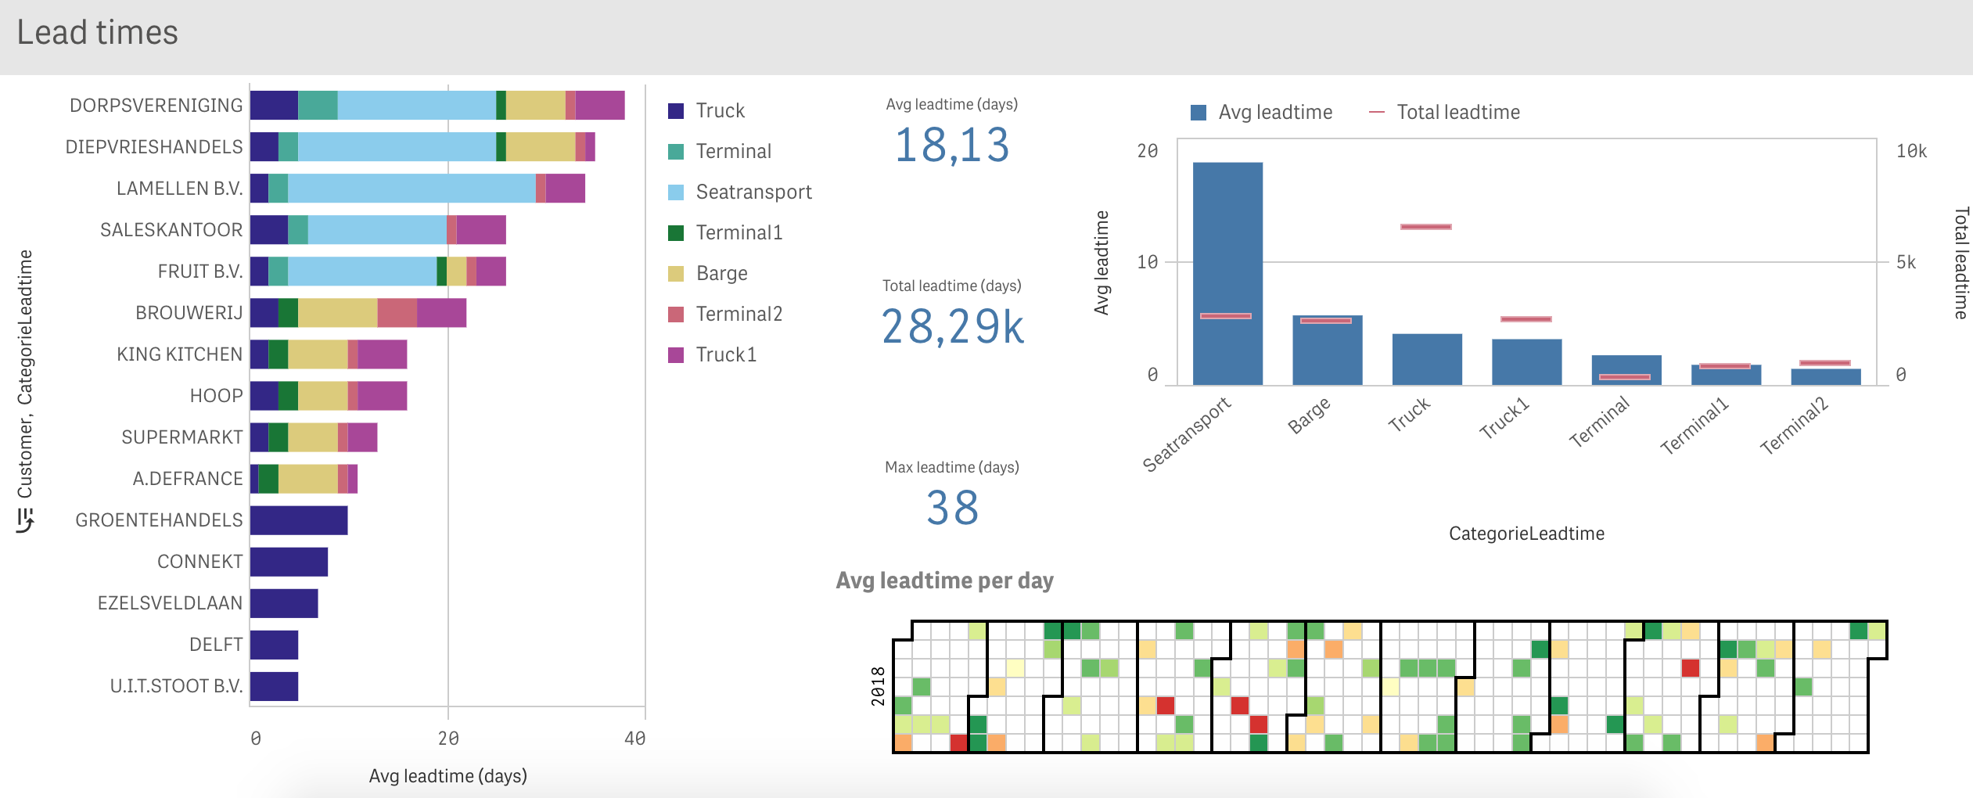
Uitkomsten analyse Wat zie je nu?

Slide 12
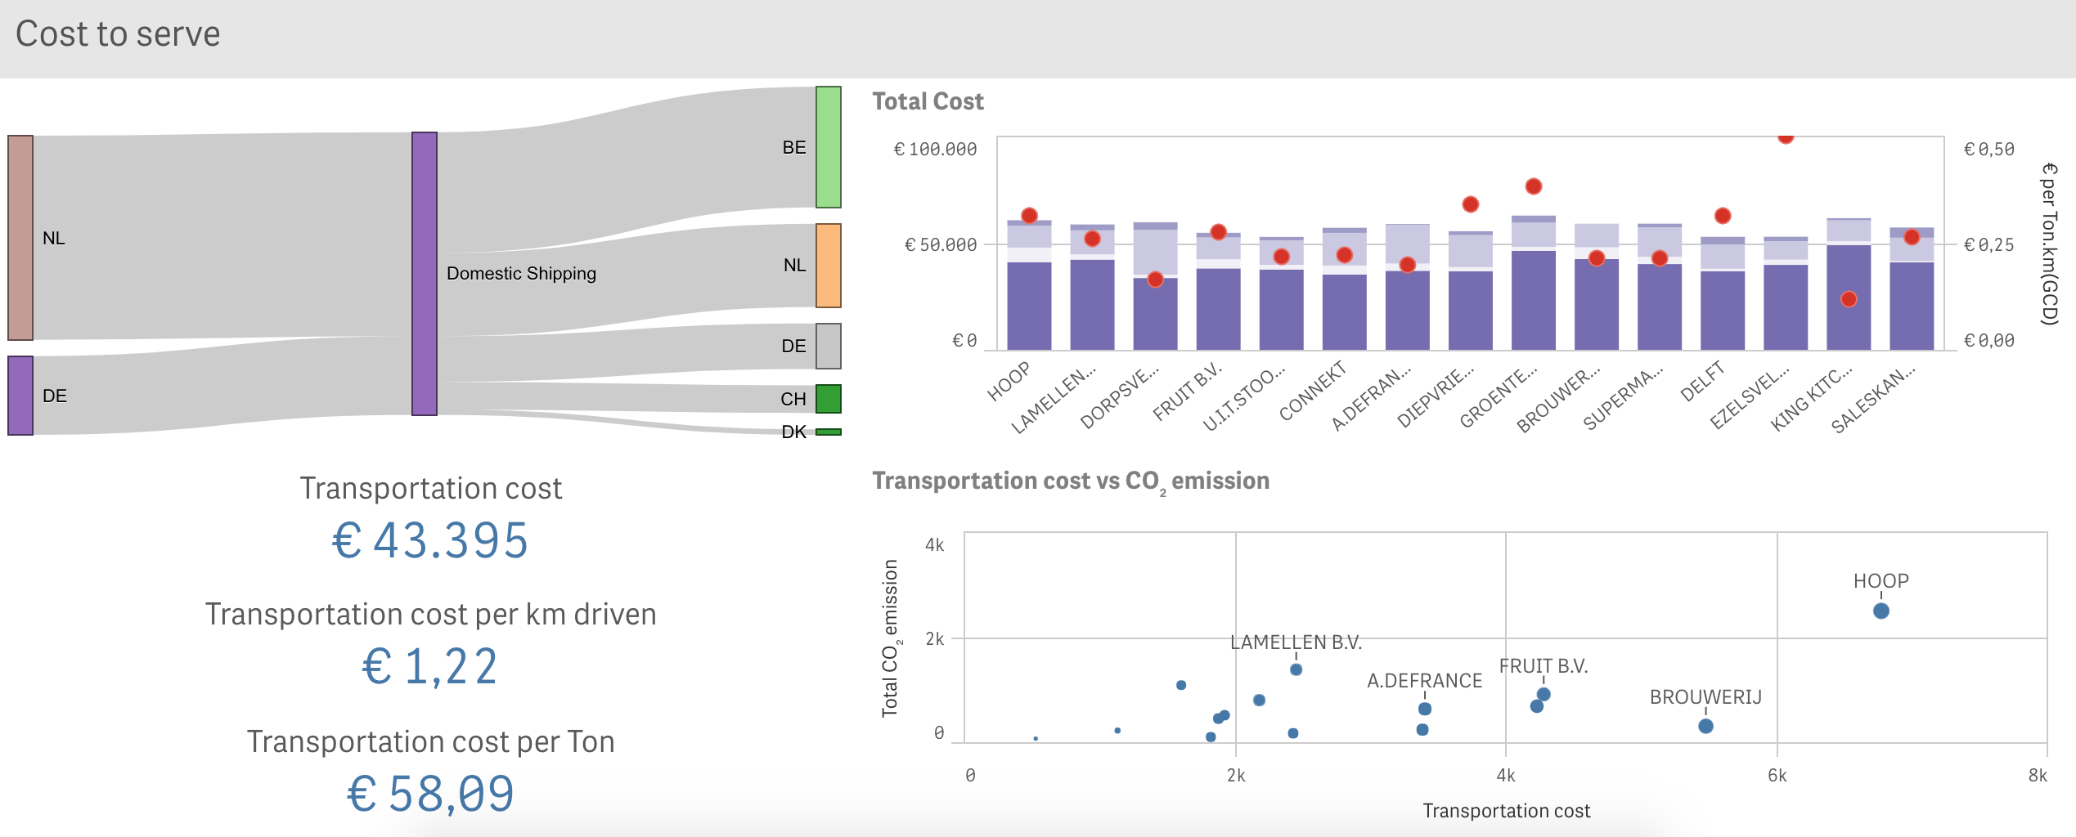
Uitkomsten analyse Wat zie je nu?

Slide 13
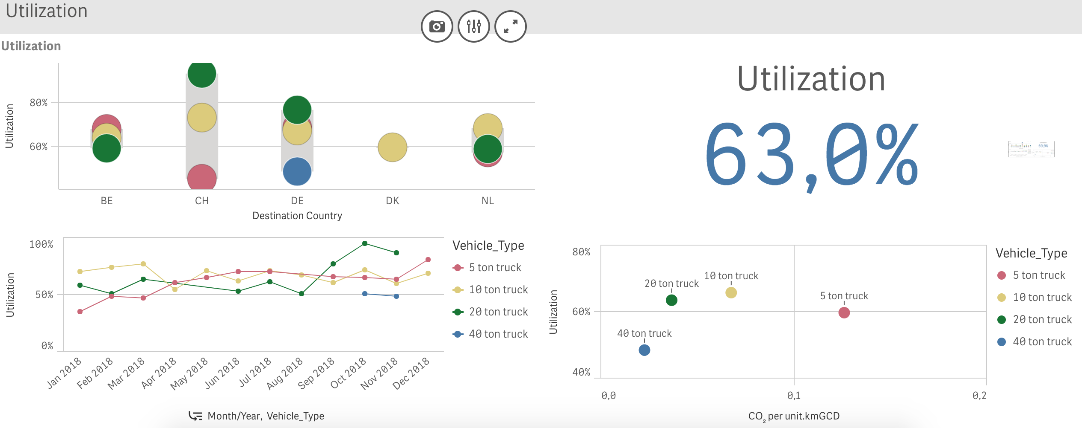
Uitkomsten analyse Wat zie je nu?

